Slide 1
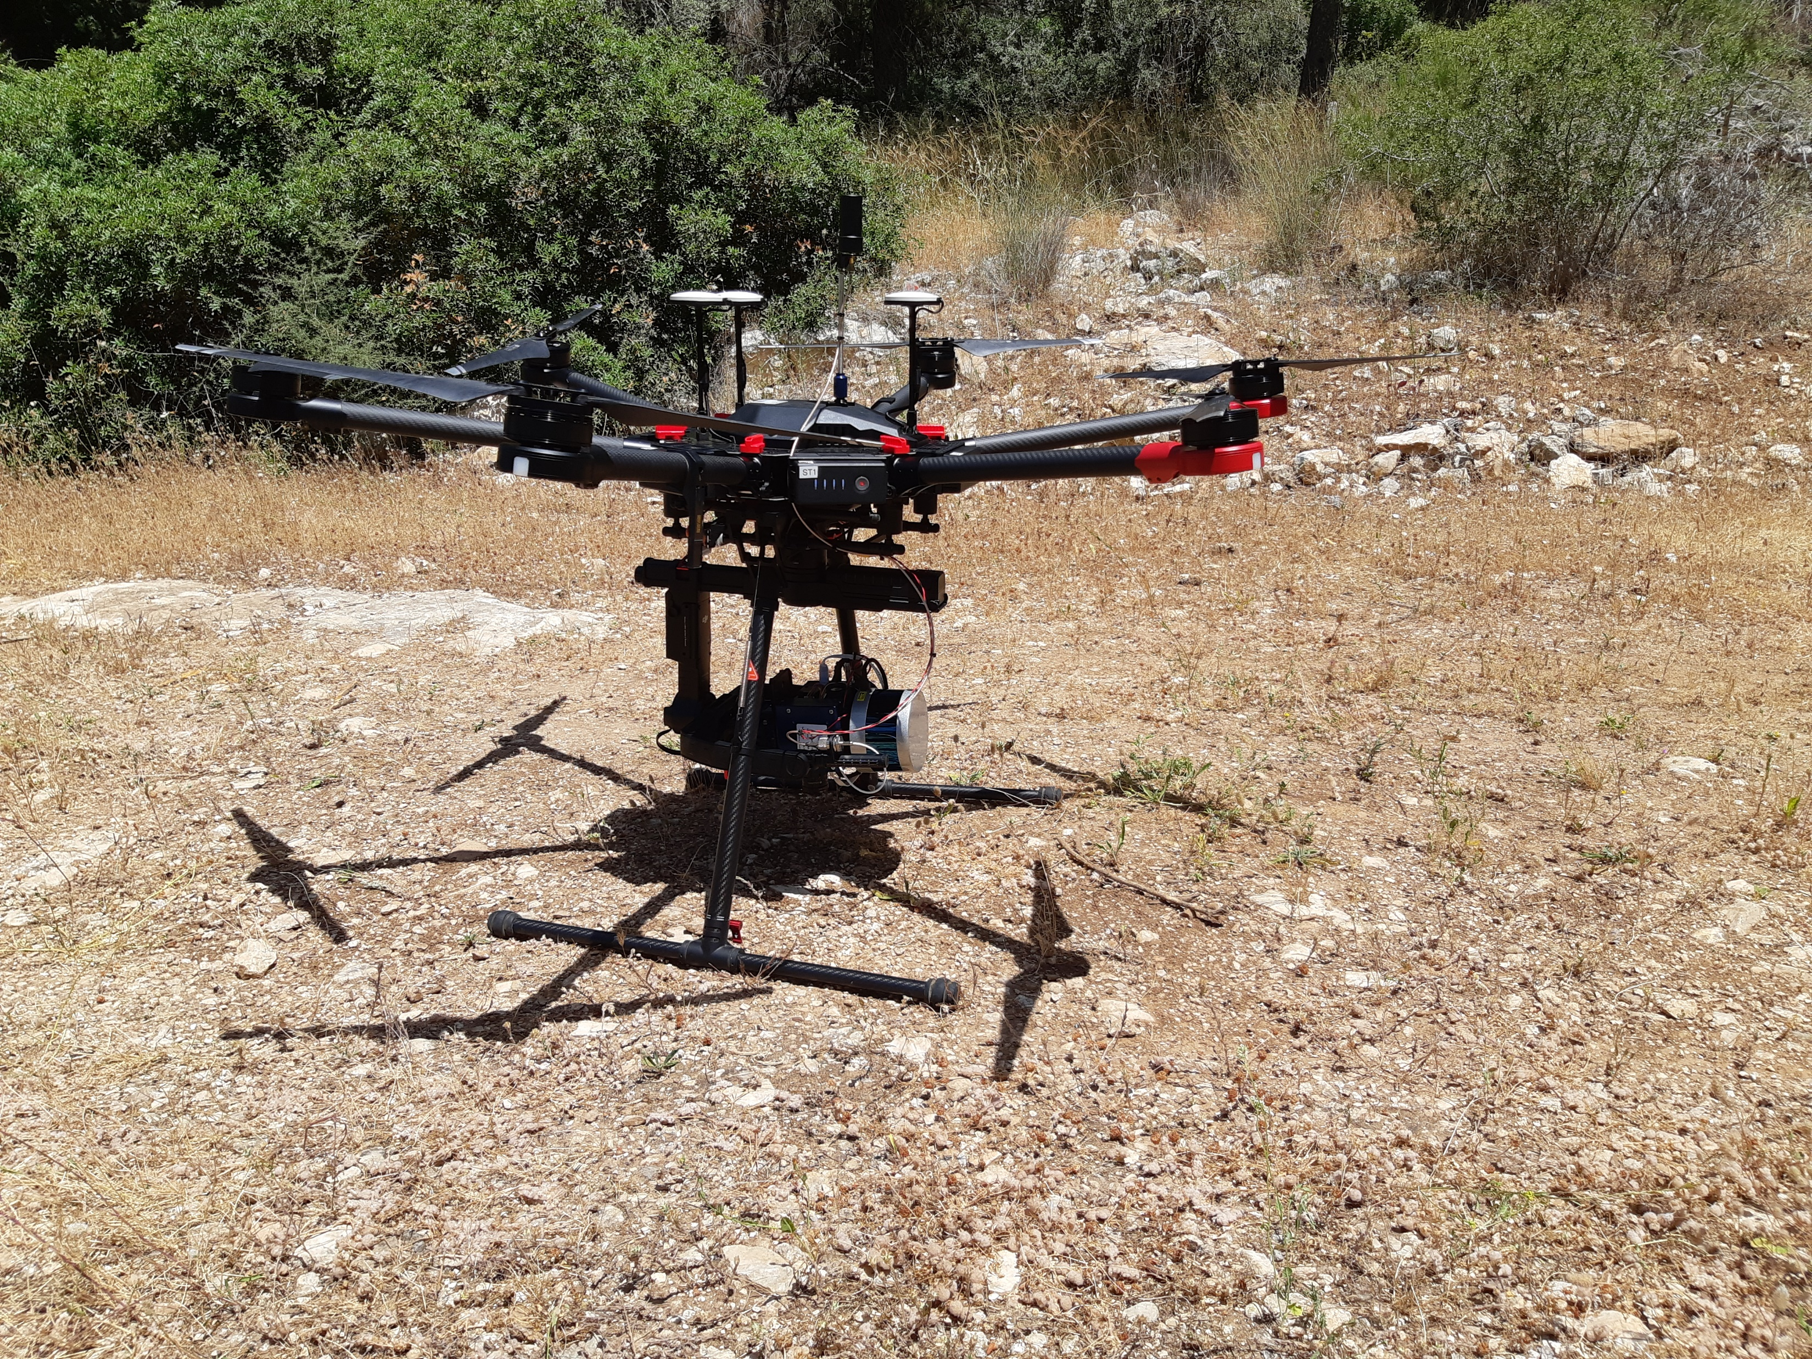
שימוש בדימות היפר-ספקטרלי מרחפן
להערכת פוטנציאל מים בעלה ביער רב מיני
נתנאל פישמן
בהנחיית ד"ר דוד הלמן
Notes:
שלום, אני נתנאל פישמן,
והמחקר שלי עוסק בשימוש בחישה מרחוק להערכה של פוטנציאל המים בעלה בחלקות יער רב מיניות,
במעבדת חישה מרחוק של דוד הלמן.

Slide 2
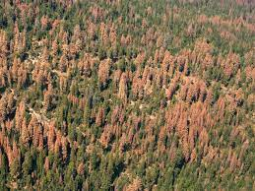
Notes:
העצים ביערות שלנו – מתים!
יכולות להיות הרבה סיבות לזה שעצים מתים,

Slide 3
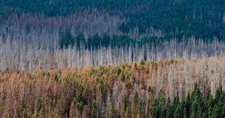
Notes:
אבל הרבה מהם קשורות לזה שפשוט חסר להם מים.
במיוחד אצלנו בארץ, שהאקלים יבש יחסית.

Slide 4
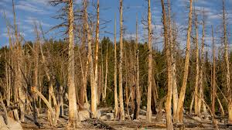
Notes:
אז כדי לנסות למנוע תמותה של עצים, אנחנו צריכים לנטר את משק המים של העצים,

Slide 5
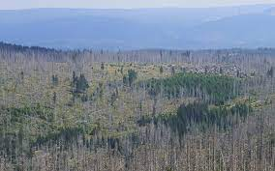
Notes:
כדי לזהות חלקות יער שבהן העצים סובלים מעקת מים.
איך עושים את זה?

Slide 6

פוטנציאל מים בעלה - LWP
Notes:
מדד מקובל למצב משק המים של העץ הוא פוטנציאל המים בעלה – Leaf Water Potential.
במידה רבה הוא מייצג את לחץ המים הפנימי של העץ.

Slide 7
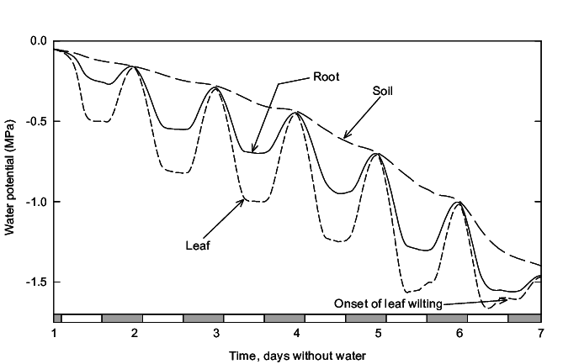
השפעת יובש על LWP
Notes:
בגרף הזה מוצג פוטנציאל המים של צמח לאורך תקופה של מניעת השקיה, ואפשר לראות שהLWP הולך ויורד ככל שעוברים הימים והצמח מתייבש.

Slide 8
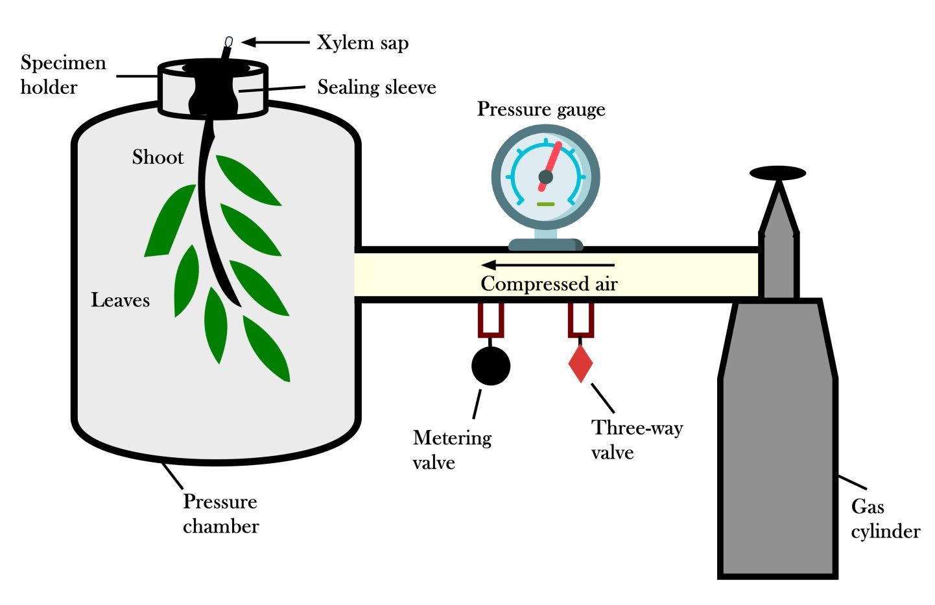
תא לחץ
Notes:
המדידה נעשית בעזרת תא לחץ – מכשיר פשוט, שמפעיל לחץ אוויר על עלה, ובודק כמה לחץ נדרש כדי "לסחוט" ממנו טיפת מים.

Slide 9
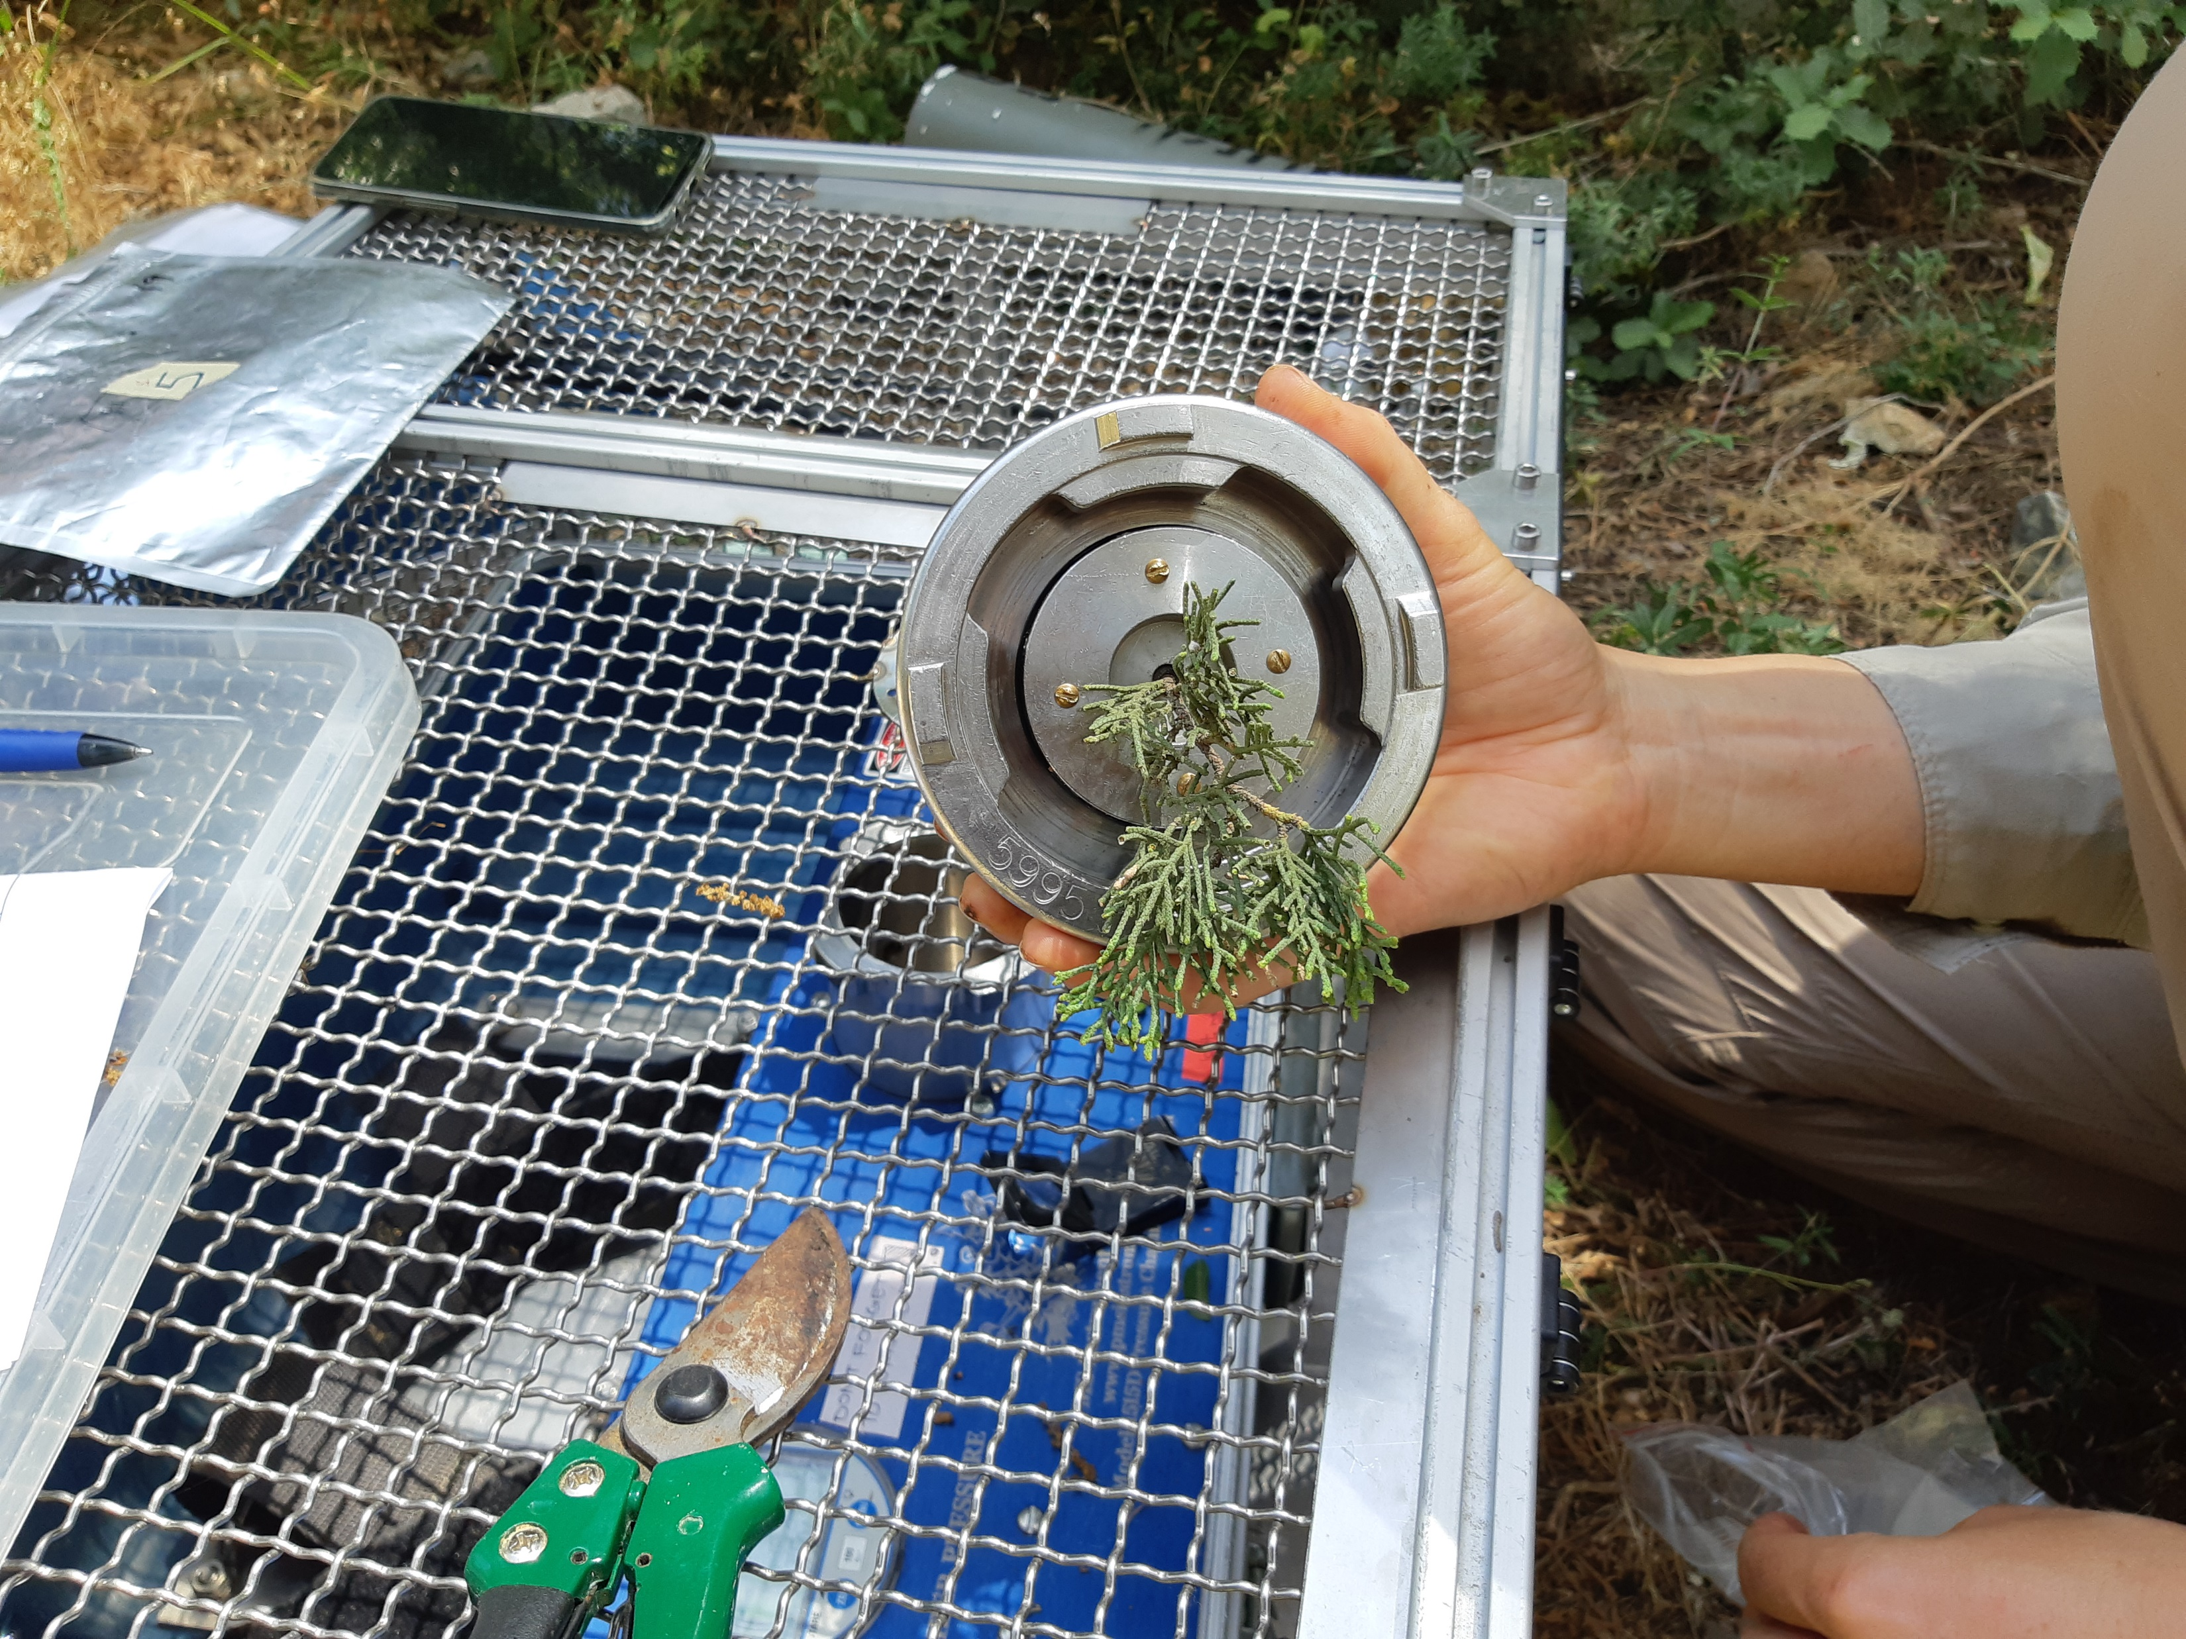
מדידת פוטנציאל מים בעלה
Notes:
מכניסים עלה לתוך המכסה

Slide 10
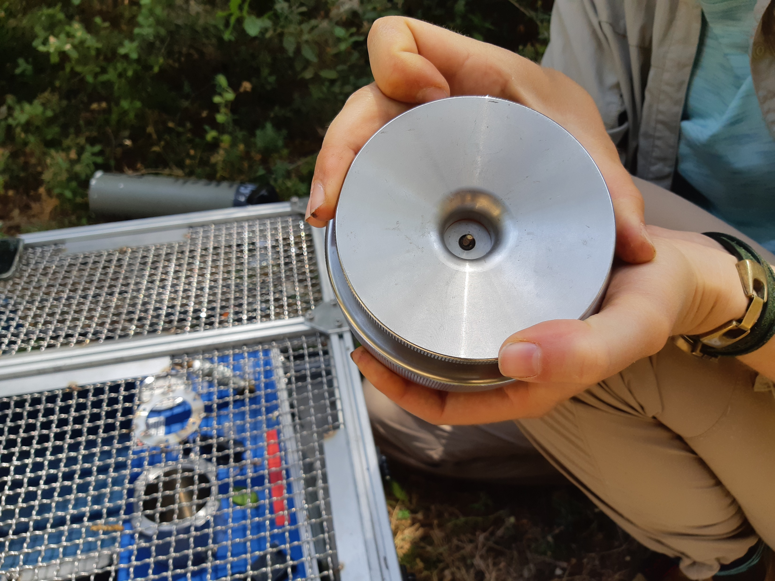
מדידת פוטנציאל מים בעלה
Notes:
כשהקצה שלו מציץ החוצה,

Slide 11
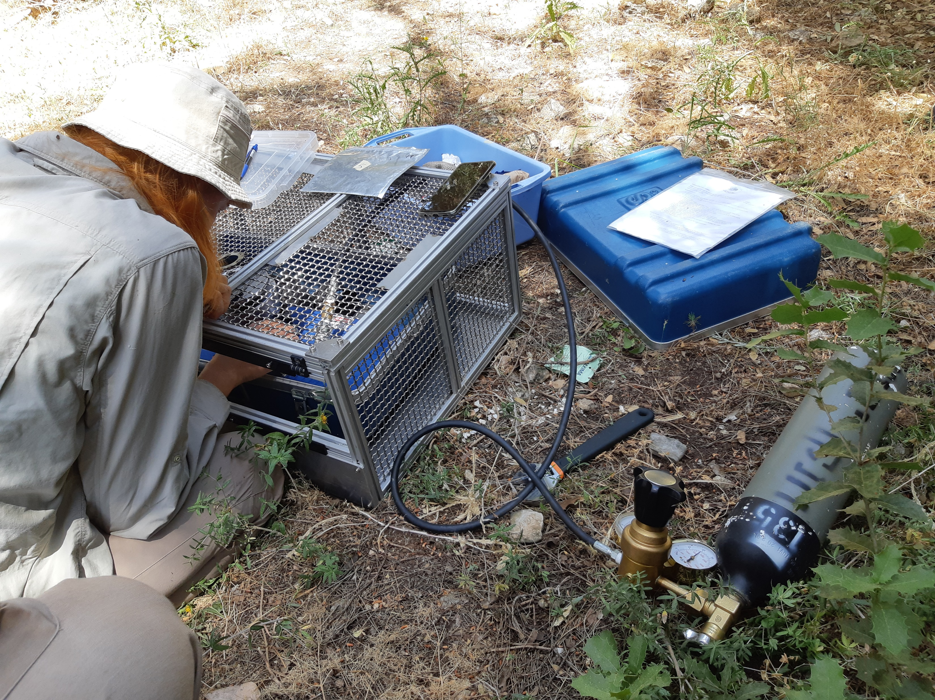
מדידת פוטנציאל מים בעלה
Notes:
מפעילים לחץ אוויר

Slide 12
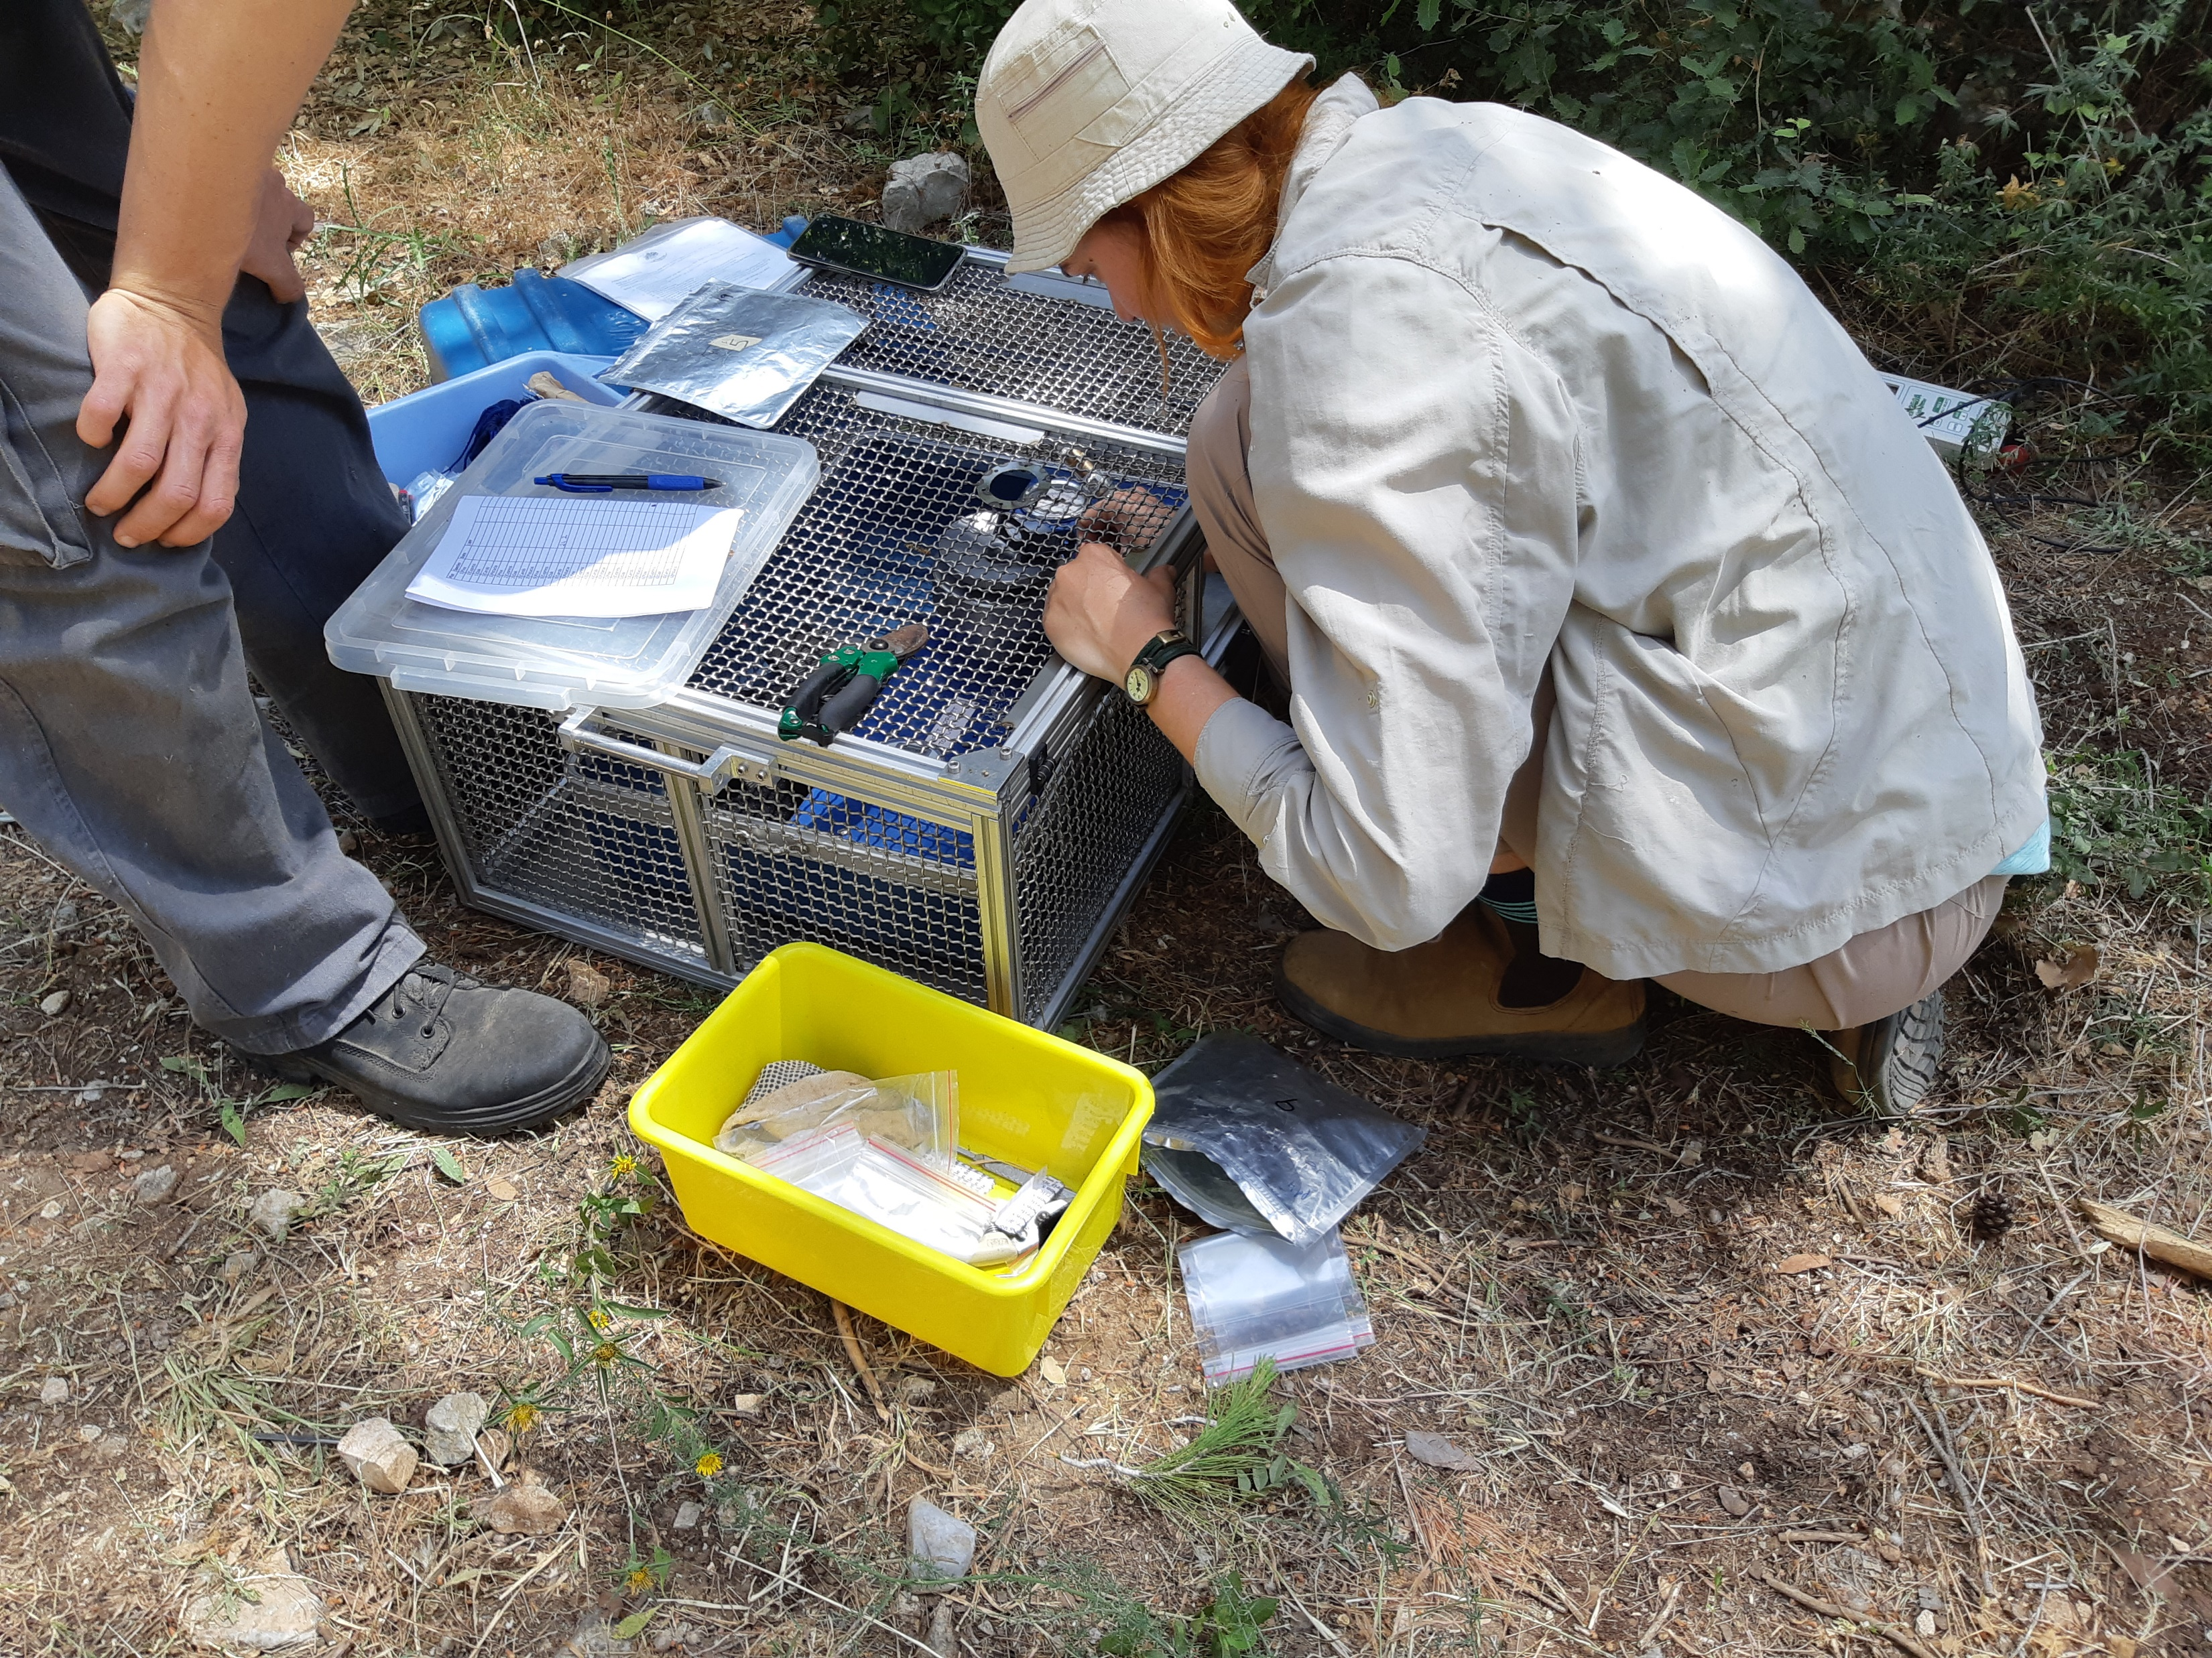
מדידת פוטנציאל מים בעלה
Notes:
עד שרואים טיפת מים.
הבעיה – זה ארוך... לוקח כמה שעות למדוד כל דונם יער.
לא רלוונטי לניטור יערות!
מה הפיתרון?

Slide 13
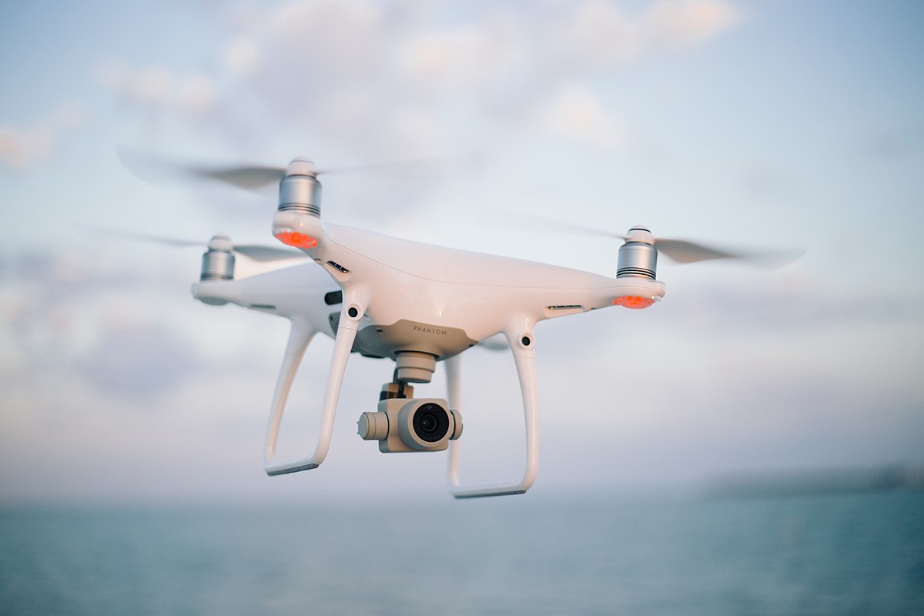
Notes:
חישה מרחוק!
אם נוכל לזהות ירידה בפוטנציאל המים באמצעות חיישן על גבי רחפן,

Slide 14
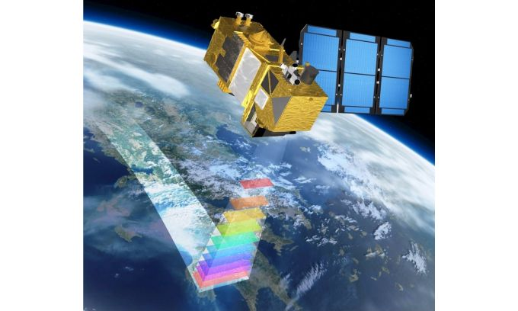
Notes:
או על גבי לויין,
זה יהיה הרבה יותר קל.
שיטות חישה מרחוק של צמחים נמצאות היום בחזית המחקר, כי באמת זה מאפשר ניטור רחב ומהיר הרבה יותר.

Slide 15
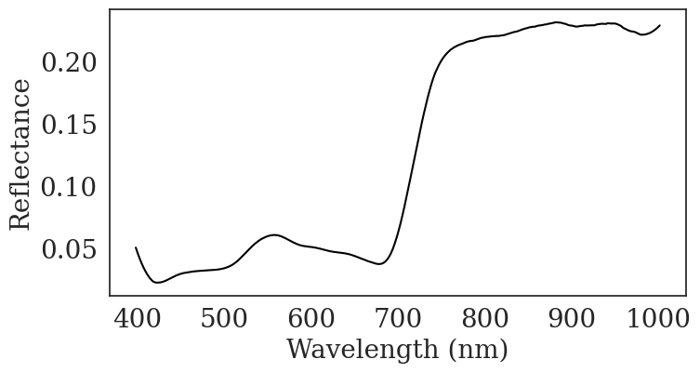

NDSI - Normalized Difference Spectral Index
$$NDSI= \frac{Band 1−Band 2}{Band 1+Band 2}$$
Notes:
אחת השיטות המקובלות להשתמש במידע שמתקבל באמצעי חישה מרחוק, היא NDSI - Normalized Difference Spectral Index, מדד הפרש ספקטרלי מנורמל. בשיטה הזו מסתכלים על ההפרש בין מידת הקרינה שמוחזרת בשני ערוצים לאורך הספקטרום, כלומר באורכי גל שונים, כאשר ההפרש ביניהם יכול לספר לנו על כל מיני תכונות של האובייקט. כדי לקבל תוצאות אחידות, מנרמלים את הערכים על ידי חלוקה בסכום שלהם. נשמע מסובך? בואו נראה דוגמא.

Slide 16
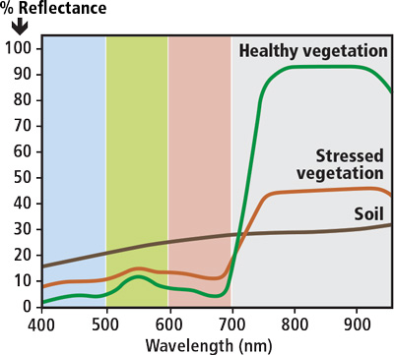
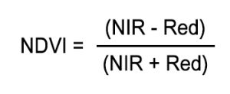
Red
NIR
Notes:
אחד מהNDSI, המדדים הספקטרליים, הכי מפורסמים, הוא NDVI, normalized difference vegetation index, שמספק מידע על מגוון תופעות שקשורות בצמחים.
הוא משתמש בשני ערוצים – הראשון בטווח הNIR, אינפרא אדום קרוב, והשני בטווח האדום. אשר לראות בגרף את החתימה הספקטרלית, ההחזריות האופיינית לאורך הספקטרום, של צמח בריא ושל צמח שנמצא בעקה.

Slide 17
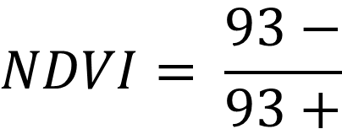
Red
NIR
$$NDVI= \frac{93−}{93+}$$
Notes:
נתחיל לחשב את הNDVI של שניהם.
לוקחים את ערך ההחזריות של הצמח הבריא בNIR, שהוא מאוד גבוה,

Slide 18
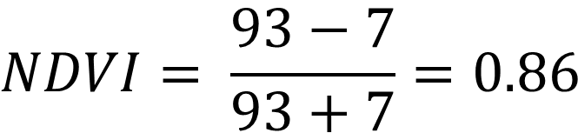
Red
NIR
$$NDVI= \frac{93−7}{93+7}=0.86$$
Notes:
פחות הערך שלו בRed שהוא מאוד נמוך, מנרמלים ומקבלים ערך NDVI בין 0 ל-1.

Slide 19
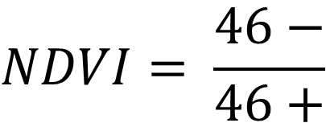
Red
NIR
$$NDVI= \frac{93−7}{93+7}=0.86$$
$$NDVI= \frac{46−}{46+}$$
Notes:
עכשיו נעשה אותו דבר עבור הצמח החולה – ערך באינפרא אדום

Slide 20
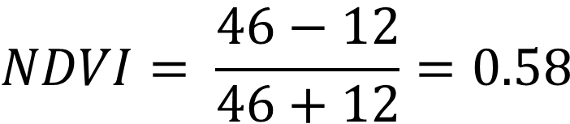
Red
NIR
$$NDVI= \frac{93−7}{93+7}=0.86$$
$$NDVI= \frac{46−12}{46+12}=0.58$$
Notes:
פחות ערך באדום – והנה קיבלנו ערך NDVI נמוך הרבה יותר, שמייצג לנו את זה שהצמח באמת נמצא במצוקה.

Slide 21
NDSI - Normalized Difference Spectral Index
$$NDSI= \frac{Band 1−Band 2}{Band 1+Band 2}$$
Notes:
בדומה לNDVI, אפשר למצוא אינדקסים נוספים – פשוט נבחר נקודות שונות על הספקטרום, וננסה למצוא אינדקס עם מתאם טוב לתופעה מסויימת שאנחנו רוצים למדוד. ויש המון אינדקסים כאלה.
השאלה היא – מה יתאים למטרה שלנו, לאבחן את הLWP של עצי היער.

Slide 22
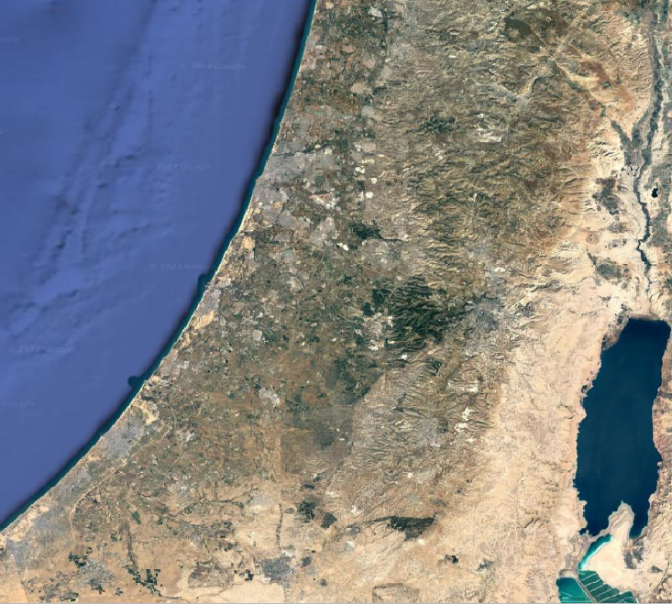
Notes:
הניסוי שלנו מתקיים לא מאוד רחוק מכאן,

Slide 23
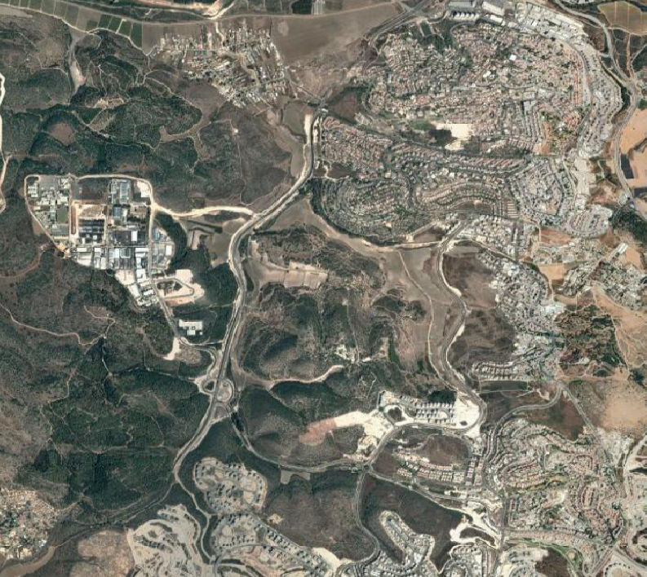
Notes:
ביער ישעי שליד בית שמש, (אפשר לראות את בית שמש בתמונה, ומשמאל את היער), אזור עם משקעים יחסית ממוצעים פה לארץ, בערך 500 מ"מ גשם בשנה, די אופייני לאזור הים תיכוני שלנו, אבל לא המון גשם בכלל.

Slide 24
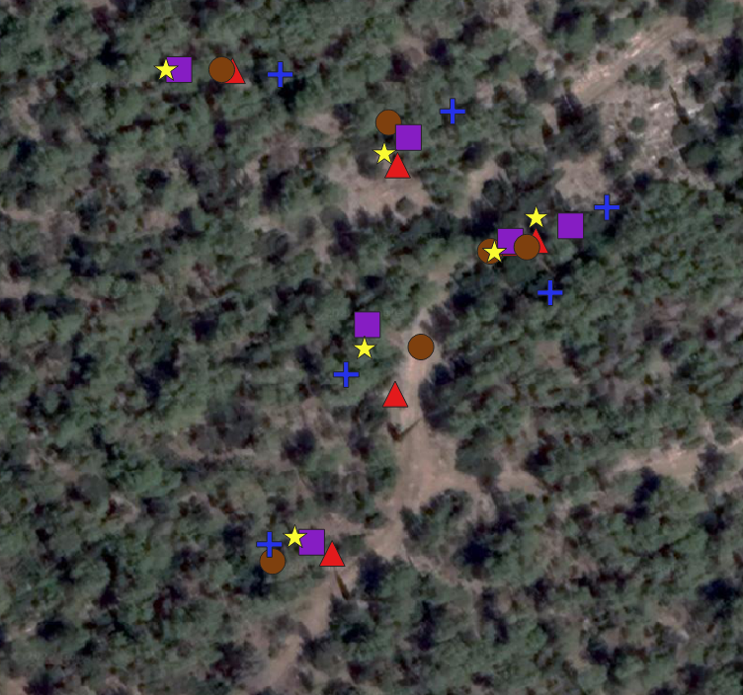
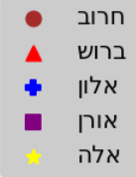
Notes:
הניסוי הוא ביער רב מיני עם לפחות 5 סוגי עצים, חרוב ברוש אלון אורן ואלה,

Slide 25
Notes:
שמחולקים ל6 חלקות – 3 חלקות ביקורת, מסומנות בתכלת,
ו-3 חלקות הפחתה, מסומנות בצהוב.

Slide 26
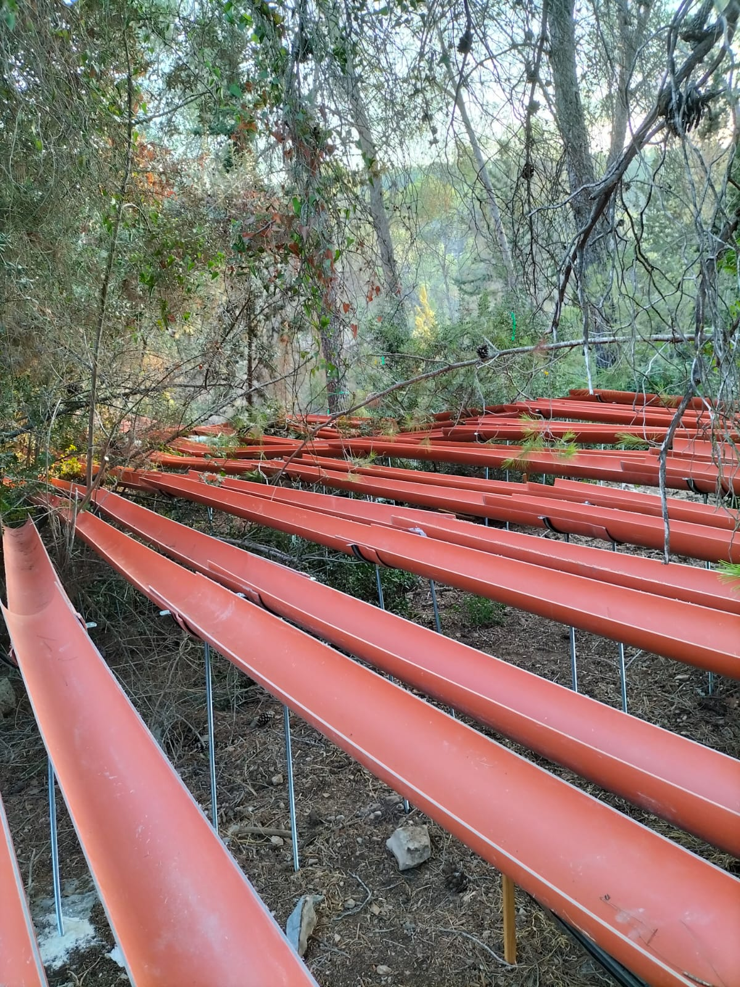
Notes:
בחלקות ההפחתה אנחנו מנסים לאלץ בצורת, על ידי מערכת קציר גשם, שקולטת 30% מהגשם ומזרימה אותו אל מחוץ לחלקה.

Slide 27
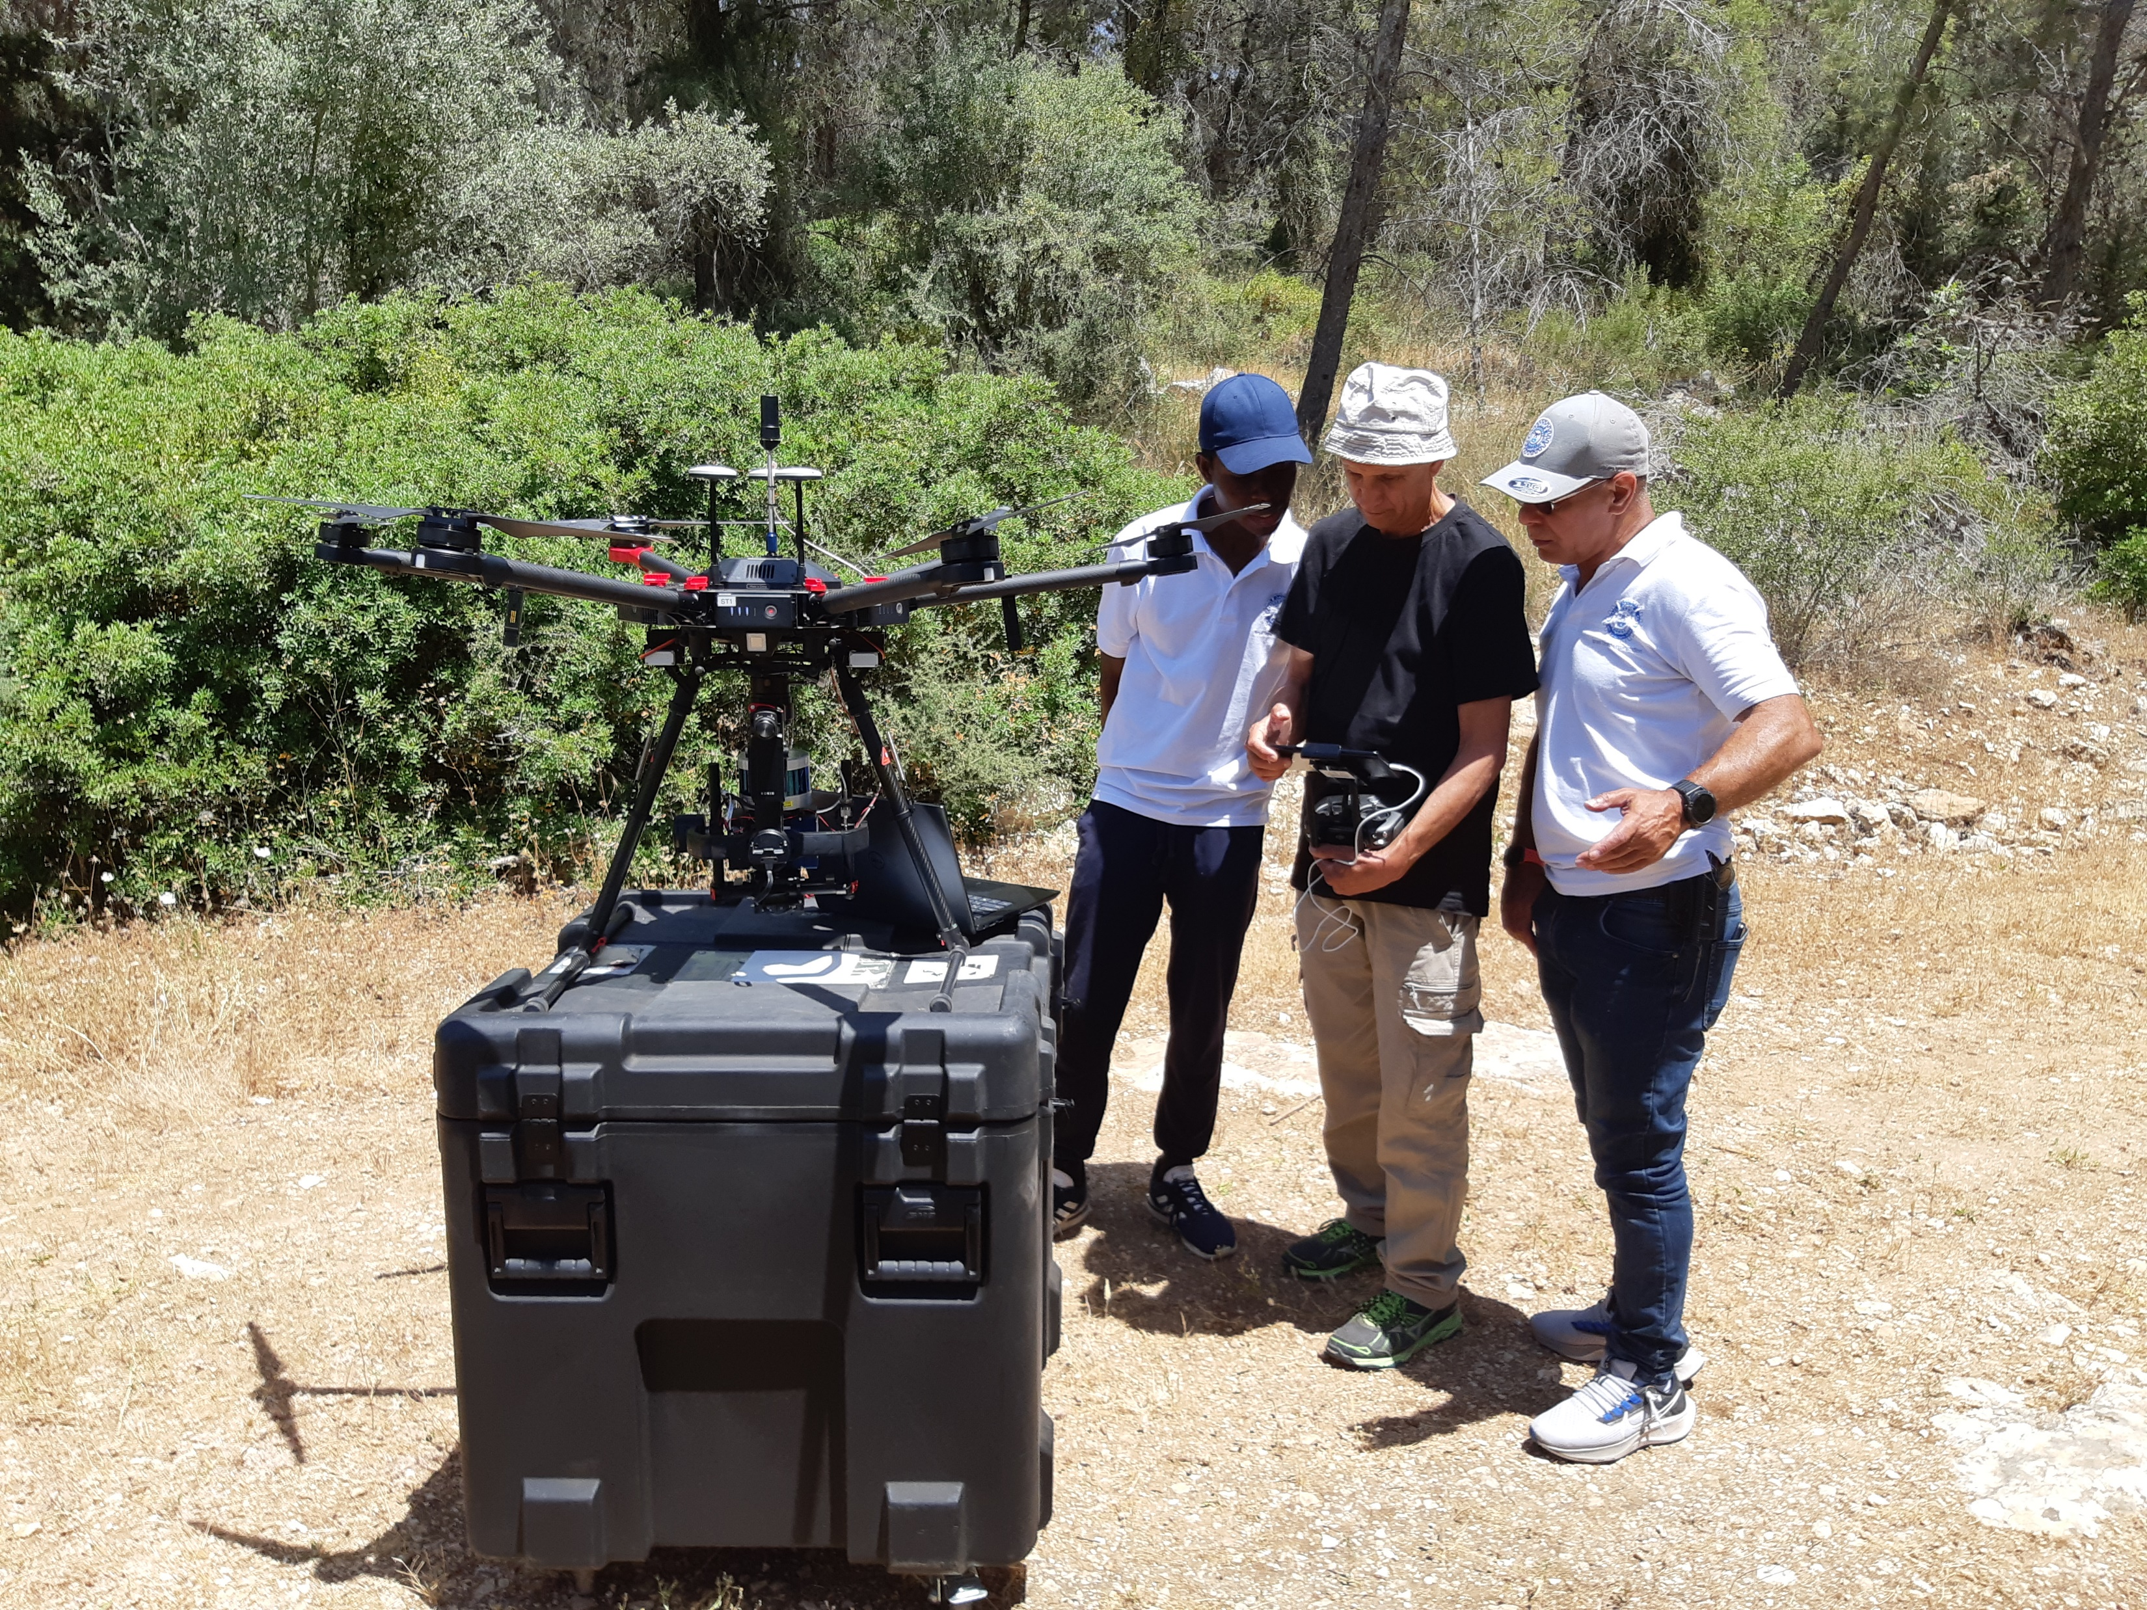
Notes:
אז בואו נראה מה קורה! מרימים רחפן לאוויר, עם המצלמה ההיפר ספקטרלית עליו,

Slide 28
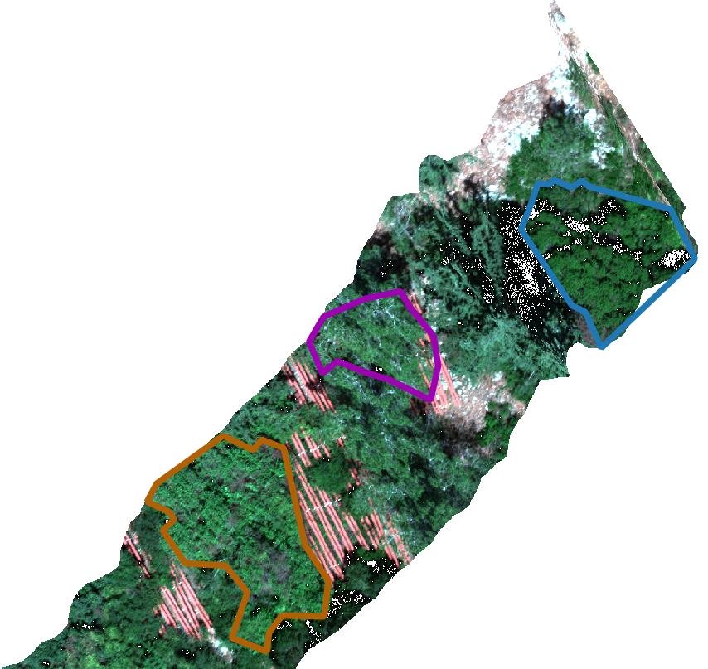
הפקת נתוני החזריות מהדימות
Notes:
ובסופו של דבר מקבלים תמונה מסויימת של החלקה, עם העצים בתוכה.
עכשיו צריך לעבוד עוד קצת כדי לקבל את הנתונים שלנו:

Slide 29
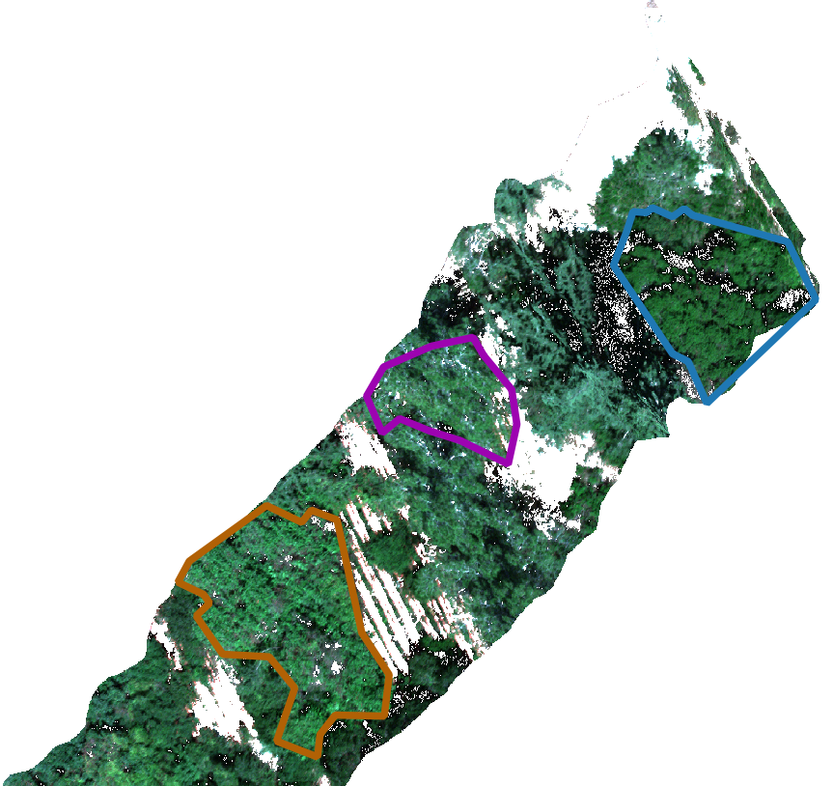
הפקת נתוני החזריות מהדימות
מיסוך פיקסלים שאינם צמחיים (NDVI מתחת 0.3)
Notes:
קודם כל, אנחנו רוצים להתעלם מכל מה שהוא לא חלק מהעץ. עושים את זה בעזרת כל מה שיש לו ערך מאוד נמוך של הNDVI – הvegetation index שהזכרנו מקודם.

Slide 30
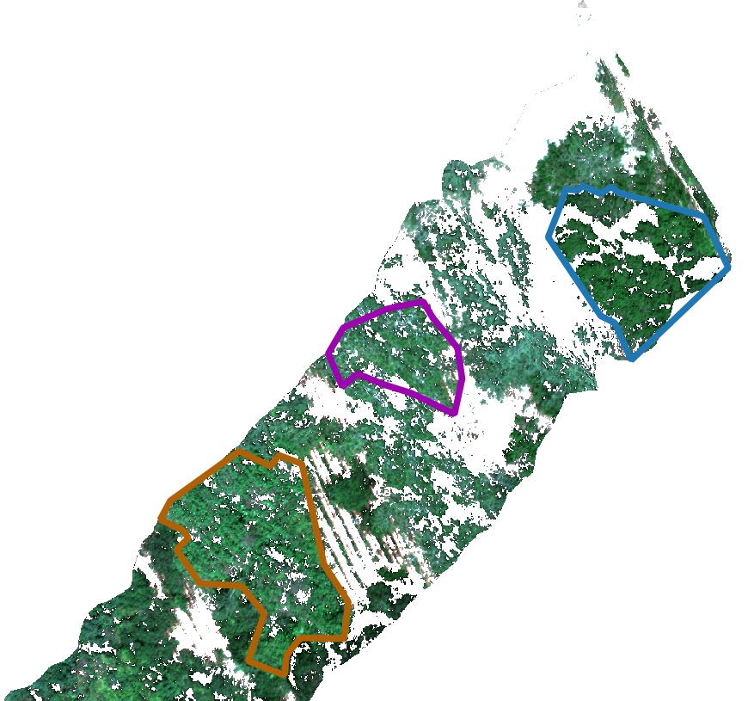
הפקת נתוני החזריות מהדימות
מיסוך פיקסלים שאינם צמחיים (NDVI מתחת 0.3)
מיסוך חלקי חופה שנמצאים בצל (החזריות נמוכה באינפרא אדום)
Notes:
לאחר מכן מורידים את החלקים שנמצאים בצל, שלא מחזירים לנו מספיק אור, מאופיינים בהחזריות מאוד נמוכה באינפרא אדום.

Slide 31
pistacia | band_1 | band_2 | band_3 | band_4 | band_5 | band_6 | band_7 | band_8 | band_9 | band_10 | band_11
carob | 0.010194 | 0.010011 | 0.009175 | 0.007699 | 0.007592 | 0.007036 | 0.005164 | 0.006086 | 0.003842 | 0.005411 | 0.004611
carob | 0.037627 | 0.040279 | 0.041283 | 0.037826 | 0.035952 | 0.033266 | 0.032382 | 0.03217 | 0.025856 | 0.025183 | 0.025007
oak | 0.033196 | 0.03384 | 0.028924 | 0.023894 | 0.022757 | 0.02099 | 0.015927 | 0.0192 | 0.01202 | 0.01667 | 0.014791
oak | 0.018413 | 0.018851 | 0.018071 | 0.015641 | 0.015507 | 0.014489 | 0.01099 | 0.01304 | 0.008428 | 0.01186 | 0.010332
carob | 0.010516 | 0.010085 | 0.009193 | 0.007716 | 0.007665 | 0.00709 | 0.005275 | 0.006225 | 0.003968 | 0.005542 | 0.004836
cypress | 0.031564 | 0.03277 | 0.032715 | 0.028025 | 0.0268 | 0.024868 | 0.023236 | 0.023575 | 0.019014 | 0.019039 | 0.018504
carob | 0.032629 | 0.033424 | 0.028021 | 0.022898 | 0.023228 | 0.021105 | 0.015448 | 0.018331 | 0.011801 | 0.016409 | 0.014482
cypress | 0.038132 | 0.03924 | 0.035485 | 0.029063 | 0.028301 | 0.025916 | 0.019779 | 0.023505 | 0.01511 | 0.021319 | 0.018831
oak | 0.017545 | 0.018243 | 0.01773 | 0.015773 | 0.015613 | 0.01467 | 0.011228 | 0.013343 | 0.008547 | 0.012056 | 0.010593
carob | 0.04217 | 0.043224 | 0.03857 | 0.032108 | 0.032368 | 0.029814 | 0.022496 | 0.027032 | 0.017497 | 0.024602 | 0.021787
carob | 0.010805 | 0.010378 | 0.009829 | 0.008292 | 0.008314 | 0.007732 | 0.005789 | 0.007002 | 0.004426 | 0.006234 | 0.005363
cypress | 0.010566 | 0.010154 | 0.009372 | 0.008053 | 0.007979 | 0.00751 | 0.00557 | 0.006675 | 0.004213 | 0.005949 | 0.005144
cypress | 0.034396 | 0.035408 | 0.029522 | 0.023866 | 0.023575 | 0.021211 | 0.015887 | 0.018903 | 0.012376 | 0.017012 | 0.014331
cypress | 0.011023 | 0.010393 | 0.009587 | 0.008086 | 0.008157 | 0.007456 | 0.005531 | 0.006498 | 0.004223 | 0.005768 | 0.00508
pistacia | 0.038462 | 0.040921 | 0.035259 | 0.028114 | 0.027689 | 0.02578 | 0.019159 | 0.022839 | 0.014622 | 0.020596 | 0.018199
oak | 0.036647 | 0.036651 | 0.035019 | 0.028568 | 0.026875 | 0.022994 | 0.022717 | 0.021874 | 0.017389 | 0.016323 | 0.016783
oak | 0.034149 | 0.03434 | 0.027386 | 0.021222 | 0.020934 | 0.018709 | 0.013556 | 0.01604 | 0.010251 | 0.014044 | 0.012211
pine | 0.016242 | 0.016485 | 0.016998 | 0.014913 | 0.015517 | 0.014539 | 0.011035 | 0.013238 | 0.008582 | 0.01186 | 0.010332
pine | 0.013727 | 0.016105 | 0.016095 | 0.014503 | 0.014137 | 0.013785 | 0.010437 | 0.01243 | 0.007921 | 0.011189 | 0.009559
pistacia | 0.035007 | 0.036559 | 0.029843 | 0.025205 | 0.024388 | 0.022325 | 0.016677 | 0.0206 | 0.012635 | 0.017982 | 0.015835
pine | 0.012812 | 0.015026 | 0.011757 | 0.011388 | 0.011119 | 0.009741 | 0.008622 | 0.008351 | 0.006428 | 0.009213 | 0.008229
pine | 0.041292 | 0.046573 | 0.05089 | 0.047618 | 0.046634 | 0.044935 | 0.042715 | 0.043191 | 0.035709 | 0.035687 | 0.034471
pine | 0.049182 | 0.05408 | 0.05139 | 0.044684 | 0.045357 | 0.042719 | 0.032704 | 0.039077 | 0.02564 | 0.035748 | 0.03129
cypress | 0.009018 | 0.010001 | 0.00926 | 0.008264 | 0.007803 | 0.007614 | 0.0056 | 0.006799 | 0.004255 | 0.006076 | 0.005256
pine | 0.043162 | 0.046495 | 0.043352 | 0.038125 | 0.038205 | 0.0357 | 0.027414 | 0.033232 | 0.021234 | 0.029733 | 0.026233
pine | 0.065114 | 0.05745 | 0.054199 | 0.041052 | 0.046212 | 0.041571 | 0.038402 | 0.037985 | 0.03525 | 0.03606 | 0.030671
pine | 0.056492 | 0.051915 | 0.047165 | 0.035982 | 0.039248 | 0.036117 | 0.032514 | 0.032803 | 0.029774 | 0.030681 | 0.025947
oak | 0.050312 | 0.045208 | 0.037918 | 0.026714 | 0.029382 | 0.025403 | 0.022759 | 0.022425 | 0.019981 | 0.01984 | 0.01693
pine | 0.02598 | 0.024111 | 0.015858 | 0.011186 | 0.013255 | 0.011447 | 0.011361 | 0.009662 | 0.00968 | 0.009017 | 0.007605
pistacia | 0.026819 | 0.02118 | 0.013678 | 0.009217 | 0.010864 | 0.009091 | 0.008885 | 0.007362 | 0.00759 | 0.007138 | 0.005994
cypress | 0.023884 | 0.021699 | 0.01381 | 0.009642 | 0.011549 | 0.009769 | 0.009971 | 0.008291 | 0.008389 | 0.007742 | 0.006661
oak | 0.021803 | 0.019013 | 0.011232 | 0.008169 | 0.009275 | 0.007821 | 0.007991 | 0.006376 | 0.006586 | 0.00617 | 0.005041
oak | 0.053799 | 0.048303 | 0.042463 | 0.029932 | 0.0326 | 0.029005 | 0.025767 | 0.025425 | 0.023245 | 0.023318 | 0.019717
pine | 0.025659 | 0.022274 | 0.014812 | 0.010037 | 0.01212 | 0.01029 | 0.010114 | 0.008259 | 0.008553 | 0.007859 | 0.006758
carob | 0.056475 | 0.049785 | 0.04438 | 0.031564 | 0.034581 | 0.031 | 0.027565 | 0.027062 | 0.024967 | 0.025286 | 0.021489
pistacia | 0.023487 | 0.020843 | 0.013582 | 0.009094 | 0.010467 | 0.009132 | 0.008819 | 0.007296 | 0.007325 | 0.006932 | 0.005828
cypress | 0.025001 | 0.022156 | 0.014022 | 0.009406 | 0.011202 | 0.009361 | 0.009271 | 0.007566 | 0.007738 | 0.007196 | 0.006117
cypress | 0.0608 | 0.055575 | 0.050658 | 0.037672 | 0.041778 | 0.038458 | 0.034712 | 0.034525 | 0.031958 | 0.032793 | 0.027946
carob | 0.06305 | 0.056583 | 0.051014 | 0.037256 | 0.042327 | 0.037532 | 0.034568 | 0.033869 | 0.031527 | 0.031733 | 0.027319
oak | 0.022732 | 0.020005 | 0.012667 | 0.008228 | 0.009674 | 0.008169 | 0.007915 | 0.006523 | 0.006594 | 0.005997 | 0.005176
oak | 0.007698 | 0.004432 | 0.00303 | 0.003532 | 0.003071 | 0.002695 | 0.001809 | 0.002109 | 0.001566 | 0.001621 | 0.001237
cypress | 0.084267 | 0.052239 | 0.041016 | 0.049338 | 0.049277 | 0.047422 | 0.032684 | 0.036942 | 0.030172 | 0.031042 | 0.029124
pine | 0.088999 | 0.055968 | 0.044797 | 0.055483 | 0.054939 | 0.053227 | 0.037914 | 0.043264 | 0.034729 | 0.036181 | 0.033378
הפקת נתוני החזריות מהדימות
מיסוך פיקסלים שאינם צמחיים (NDVI מתחת 0.3)
מיסוך חלקי חופה שנמצאים בצל (החזריות נמוכה באינפרא אדום)
מיצוע ערכי החזריות עבור כל פיקסל ב274 ערוצים
Notes:
ובסופו של דבר – לוקחים את כל הפיקסלים שבתוך הפוליגון, שהם בעצם חופה של עץ אחד, (למשל האורן שפה במסגרת סגולה),
ועבור כל אחד מ274 הערוצים של המצלמה, עושים ממוצע של ההחזריות מכל הפיקסלים. מקבלים הר של נתונים.

Slide 32
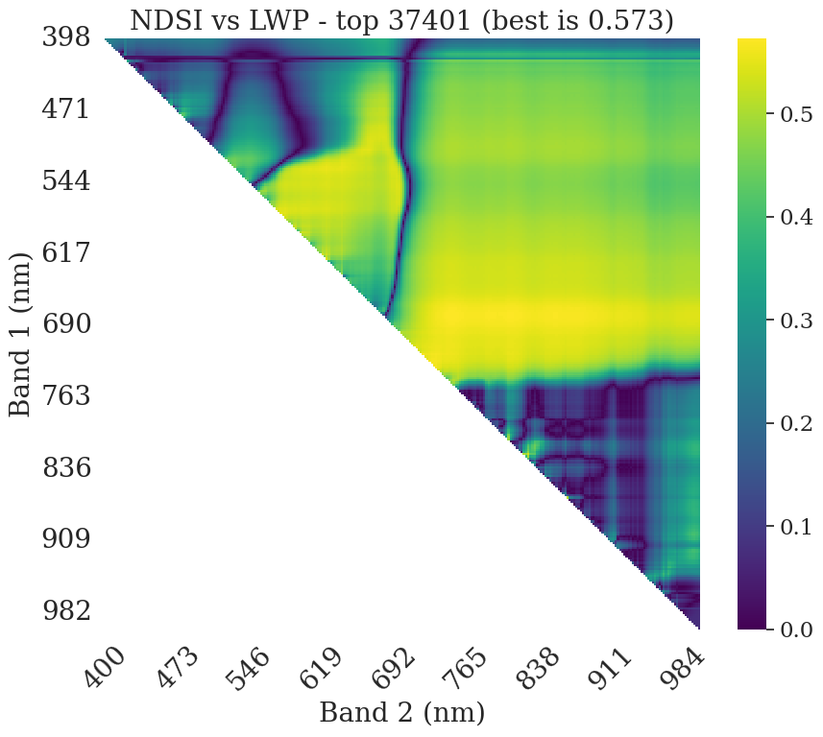
מציאת NDSI אופטימלי
בעל מתאם גבוה לLWP
Notes:
אוקיי, יש לנו נתונים של החזריות מכל העצים, ו274 ערוצים. איך נמצא את הNDSI המתאים?
אז יש לנו את סט הנתונים של מדידת הLWP שעשינו, ועכשיו אנחנו פשוט מנסים את כל האפשרויות – איזה צירוף של זוג ערוצים, ייצר לנו אינדקס, NDSI, שייתן מתאם הכי גבוה לLWP? יש לנו כמעט 40,000 אפשרויות, והם מוצגות פה במטריצה, כל נקודה זה צירוף של זוג ערוצים – ציר הY זה הערוץ הראשון וציר הX זה הערוץ השני – ולפי הצבע שמתקבל אפשר לדעת האם יש מתאם פירסון גבוה לערכי הLWP שלנו או לא. אפשר לראות אזור עם מתאם גבוה יחסית, בצד ימין למעלה,

Slide 33
מציאת NDSI אופטימלי
בעל מתאם גבוה לLWP
Notes:
אפשר לראות אזור עם מתאם גבוה יחסית, במרכז המטריצה, נעשה זום אין...

Slide 34
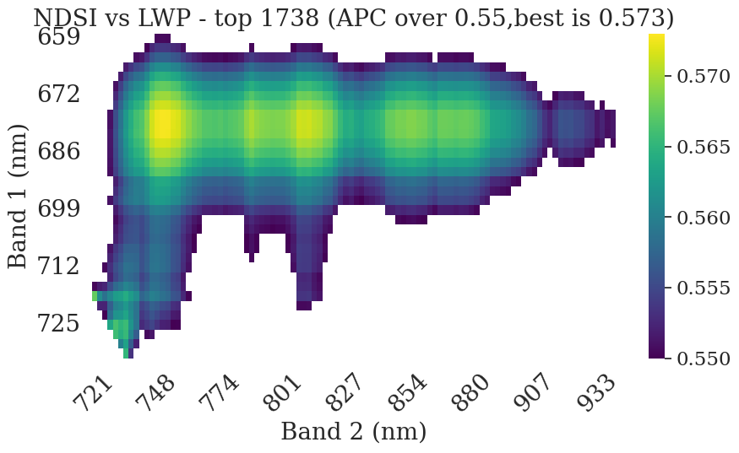
מציאת NDSI אופטימלי
בעל מתאם גבוה לLWP
Notes:
ועכשיו קל לזהות את הזוג הערוצים עם הקורלצייה הגבוהה ביותר, (למרות שזה מעין אזור, יש כמה זוגות רגישים) -

Slide 35
מציאת NDSI אופטימלי
בעל מתאם גבוה לLWP
681
752
Notes:
והנה הוא, 681 ו-752 ננומטר.
בואו נראה את המתאם שיוצא לנו בין הNDSI הזה שרגע מצאנו לבין הLWP:

Slide 36
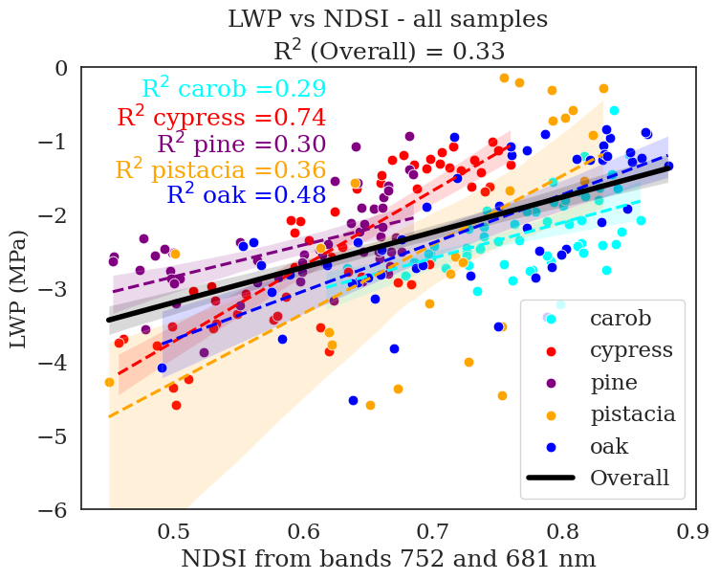
LWP מול NDSI אופטימלי
כל הדגימות, ולפי מינים.
681
752
Notes:
בגרף פה אפשר לראות בקו השחור את הרגרסיה הליניארת בין הNDSI (בציר הX) לבין הLWP (בציר הY), עבור כל הערכים מכל המינים, שנמדדו פעם בחודש לאורך שנה. אבל באמת כשמסתכלים על העוצמה של המתאם – ערך R בריבוע די נמוך, 0.33. מעניין לראות שכאשר אנחנו מחלקים את הנקודות לפי המינים השונים , כל מין בצבע אחר- אנחנו מקבלים מתאמים בעוצמות דו שונות אחת מהשנייה, בנוסף לזה שלכל עץ יש טווח ערכים שאופייני לו גם בLWP וגם בNDSI.
האם יש דרך לשפר את יכולת החיזוי שלנו?

Slide 37
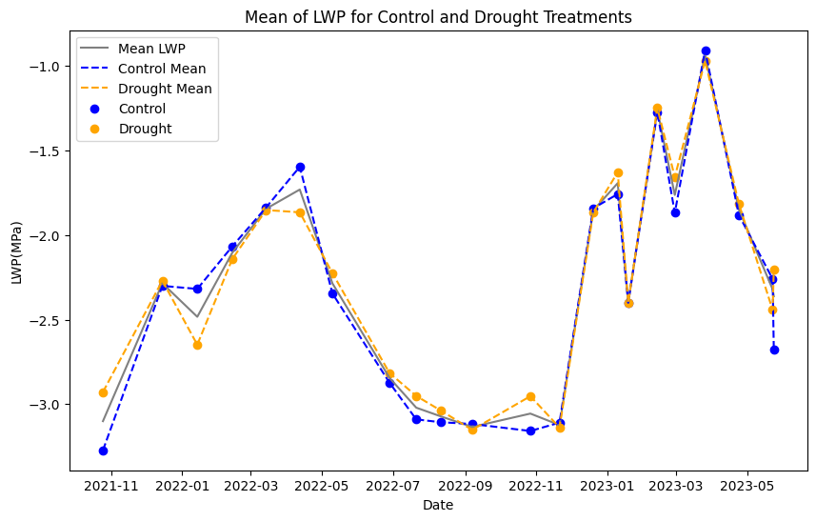
השפעת הפחתת הגשם על LWP
T-test
P-value | Species
0.700 | Cypress
0.497 | Carob
0.325 | Pine
0.177 | oak
0.350 | pistacia
Notes:
אולי אתם זוכרים שיש לנו בניסוי חלקות ביקורת וחלקות הפחתת גשם. אם אנחנו מנסים לבדוק מה ההשפעה של הפחתת הגשם על הLWP שלנו, נכונה לנו אכזבה – לא רואים השפעה בכלל! בגרף אפשר לראות את ממוצעי הLWP של חלקות הביקורת (בכחול) וההפחתה (בכתום) לאורך שנה וחצי – וכמעט שלא רואים הבדל עקבי... גם הסטטיסטיקה מראה שאין הבדל משמעותי בין המדגמים, עבור כל המינים. מה שכן – אפשר לראות יפה את השינוי העונתי בLWP, שעולה בחורף ויורד בקיץ, ושוב עולה בחורף.
אז מה בכל זאת אפשר לעשות?

Slide 38
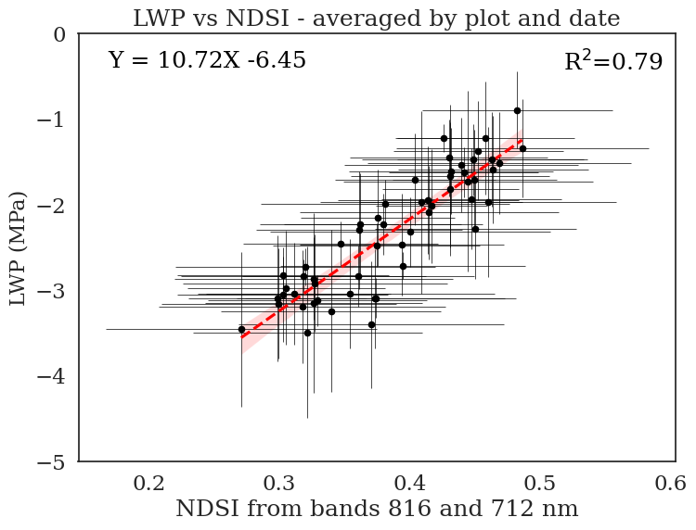
LWP מול NDSI אופטימלי
ממוצעי חלקות
712
816
Notes:
כשאנחנו מתעלמים מההבדלים בין המינים השונים, ופשוט עושים ממוצע של הערכים עבור כל חלקה – מתקבל מתאם גבוה יחסית, ערך R בריבוע של 0.79, שזה כבר הרבה יותר טוב. שימו לב שכאן אנחנו מקבלים את המתאם הזה עבור NDSI טיפה שונה – הערוץ של 712 כבר נמצא במעבר בין הred לבין האינפרא אדום, אזור שנחשב לרגיש במיוחד לשינויים בצמח.
אז בסופו של דבר, קיבלנו איזשהו מודל יחסית מוצלח, כאשר עושים מיצוע של החלקה כולה. כנראה שזה מפחית לנו את הרעשים של הדגימות השונות (אפשר לראות בקווים שעל הטבלה את סטיית התקן של הממוצעים, יש הרבה רעש).

Slide 39

המשך המחקר
בדיקת המודל על נתונים נוספים
שימוש בלמידת מכונה לשיפור המודל
מעבר לרזולוציה לוויינית
Notes:
השלב הבא יהיה לבדוק את המודל הזה על נתונים נוספים, על חלקות יער אחרות, חלקות חד מיניות, ועוד.
נשתמש בטכניקות של למידת מכונה כדי לנסות לשפר את המודל,
והאתגר הגדול – לנסות להתאים את המודל לשימוש גם במידע שמתקבל מלוויינים, מה שיאפשר ניתוח הרבה יותר רחב ומהיר של מצב היערות.
אני ממשיך את המחקר לתואר שני במעבדה של דוד הלמן.

Slide 40
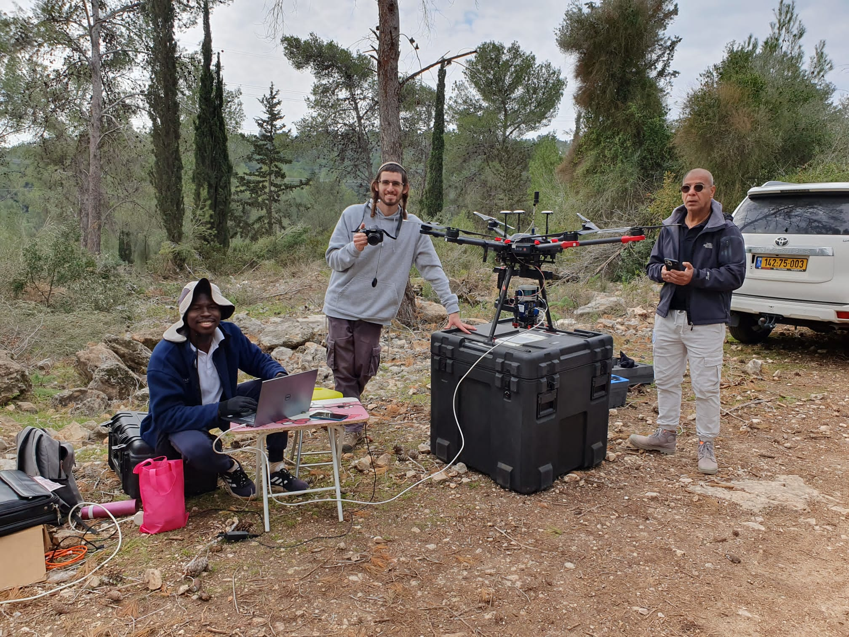
תודה על ההקשבה!

Slide 41
שאלות?

